Slide 1

Отделение
«Стоматология
профилактическая»
Квалификация- 31.02.06
Гигиенист стоматологический
Набор ведется с 1 сентября 2009г.

Slide 2
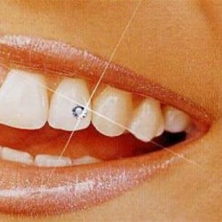





Slide 3

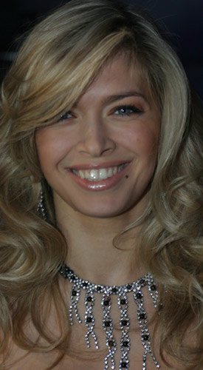
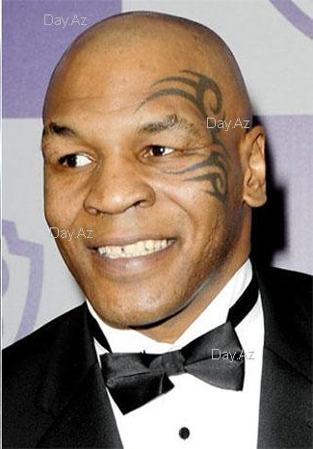



ГОЛИВУДСКИЕ УЛЫБКИ

Slide 4


Slide 5


Slide 6
Основные виды деятельности выпускника:
Лечебно- профилактическая:
диагностика стоматологических заболеваний;
инструментальное обследование зубов, тканей пародонта, обследование мягких и твердых тканей челюстно- лицевой области, определение интенсивности воспаления тканей пародонта и оценка гигиенического состояния полости рта;
своевременное и качественное ведение медицинской документации;
проведение лечебно- профилактических мероприятий;
осуществление индивидуальной и профессиональной гигиены полости рта;
оказание доврачебной помощи при неотложных состояниях;
обеспечение инфекционной безопасности пациентов и медперсонала, выполнение требований инфекционного контроля в стоматологическом отделении;
регулярное повышение квалификации.

Slide 7
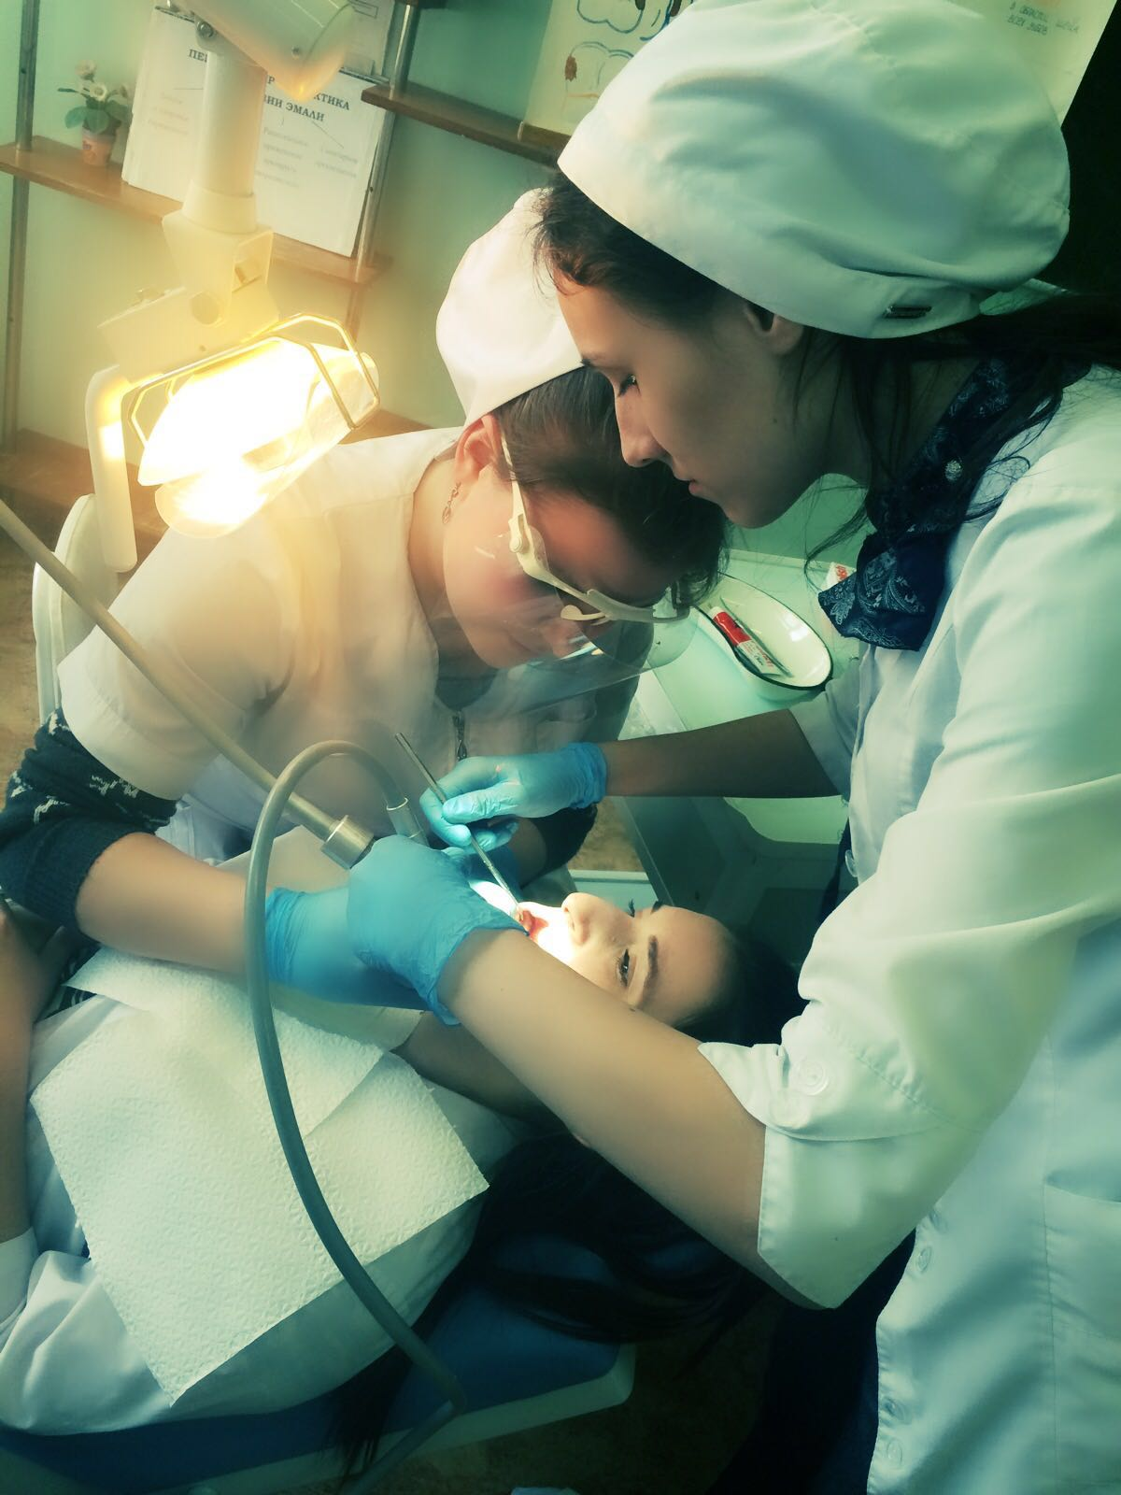


Slide 8

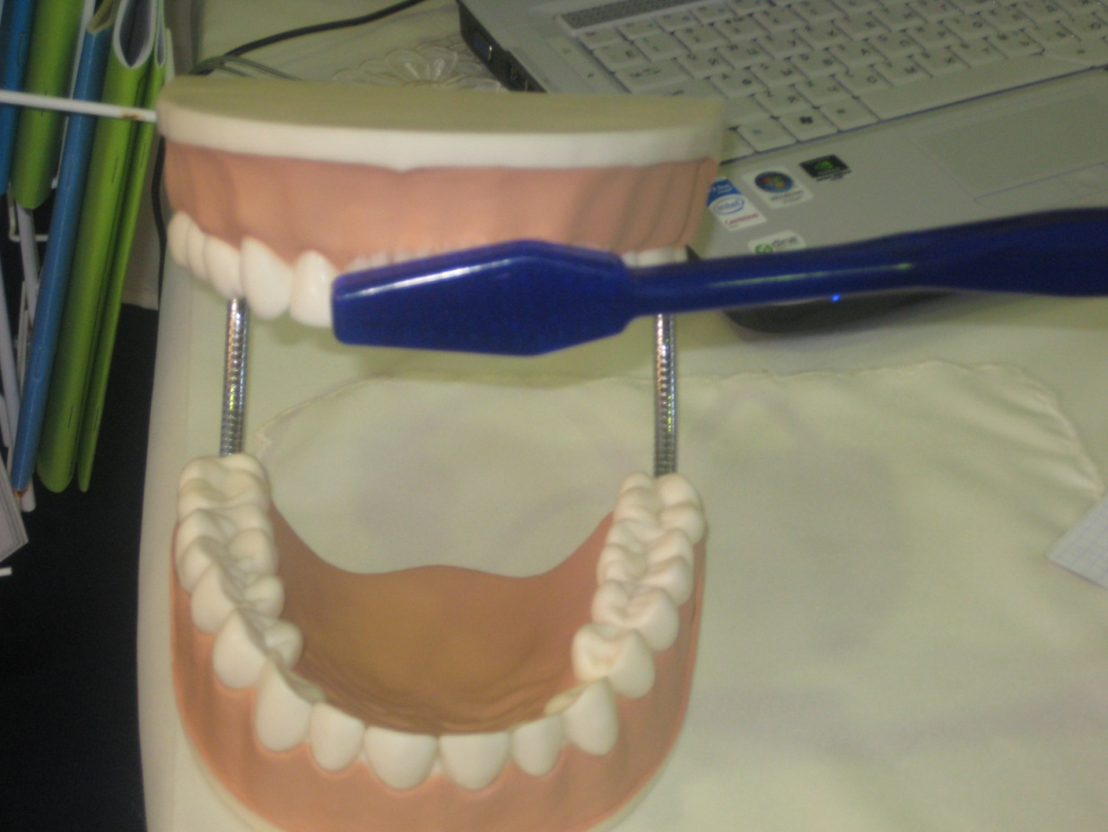


Slide 9
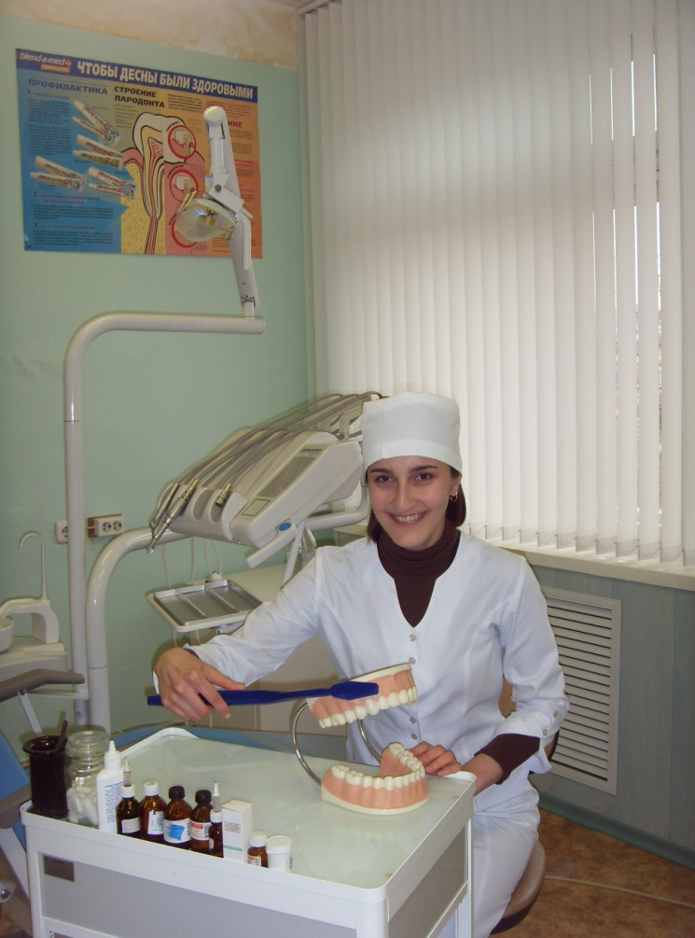
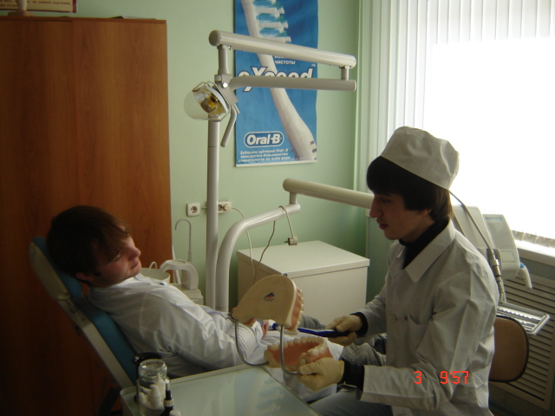
Обучение индивидуальной гигиене полости рта.

Slide 10
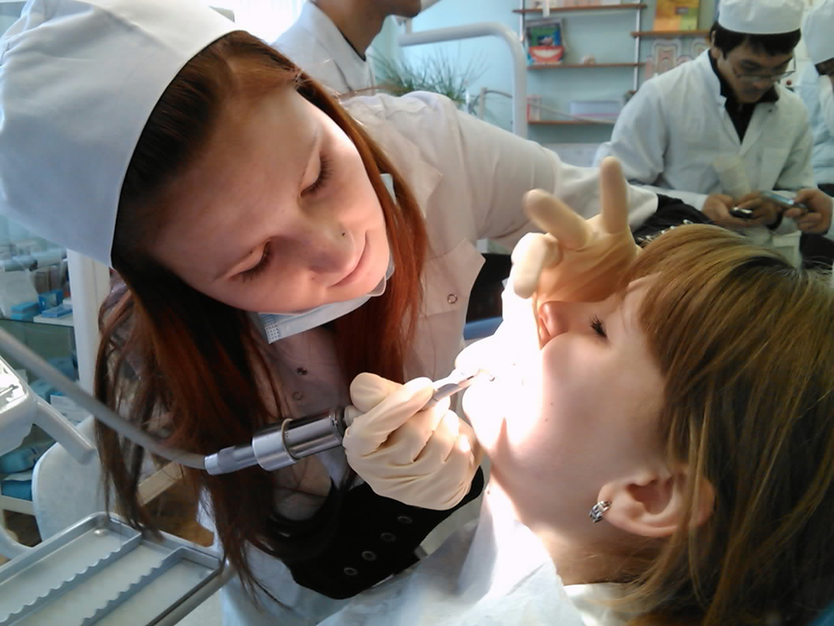
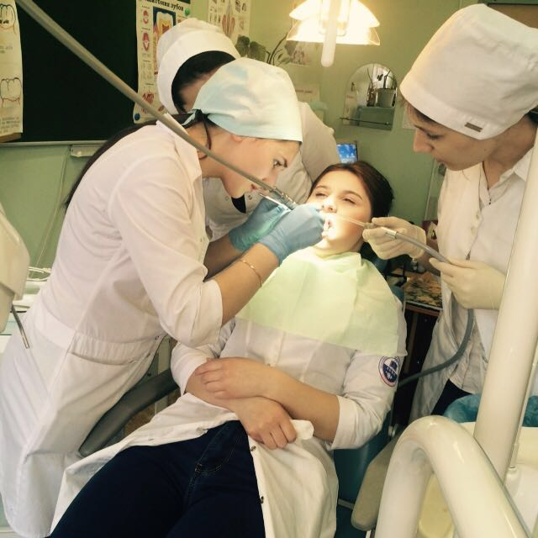
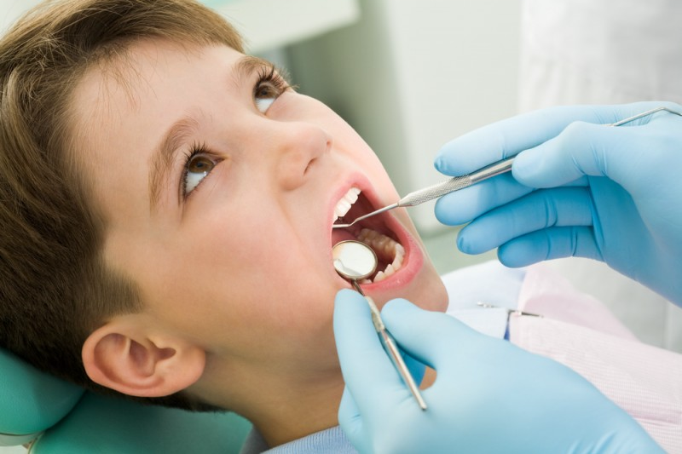
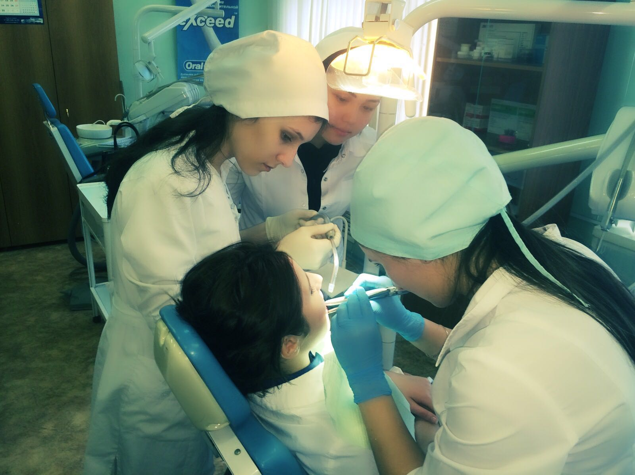

Slide 11
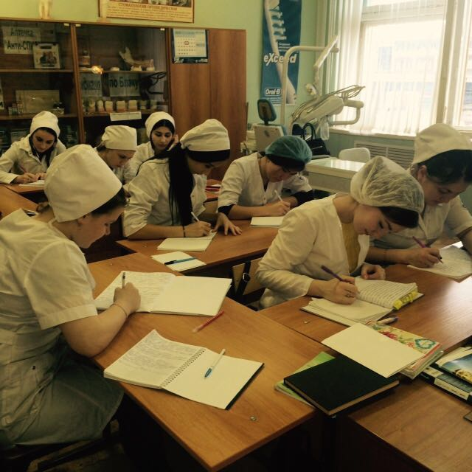

Slide 12
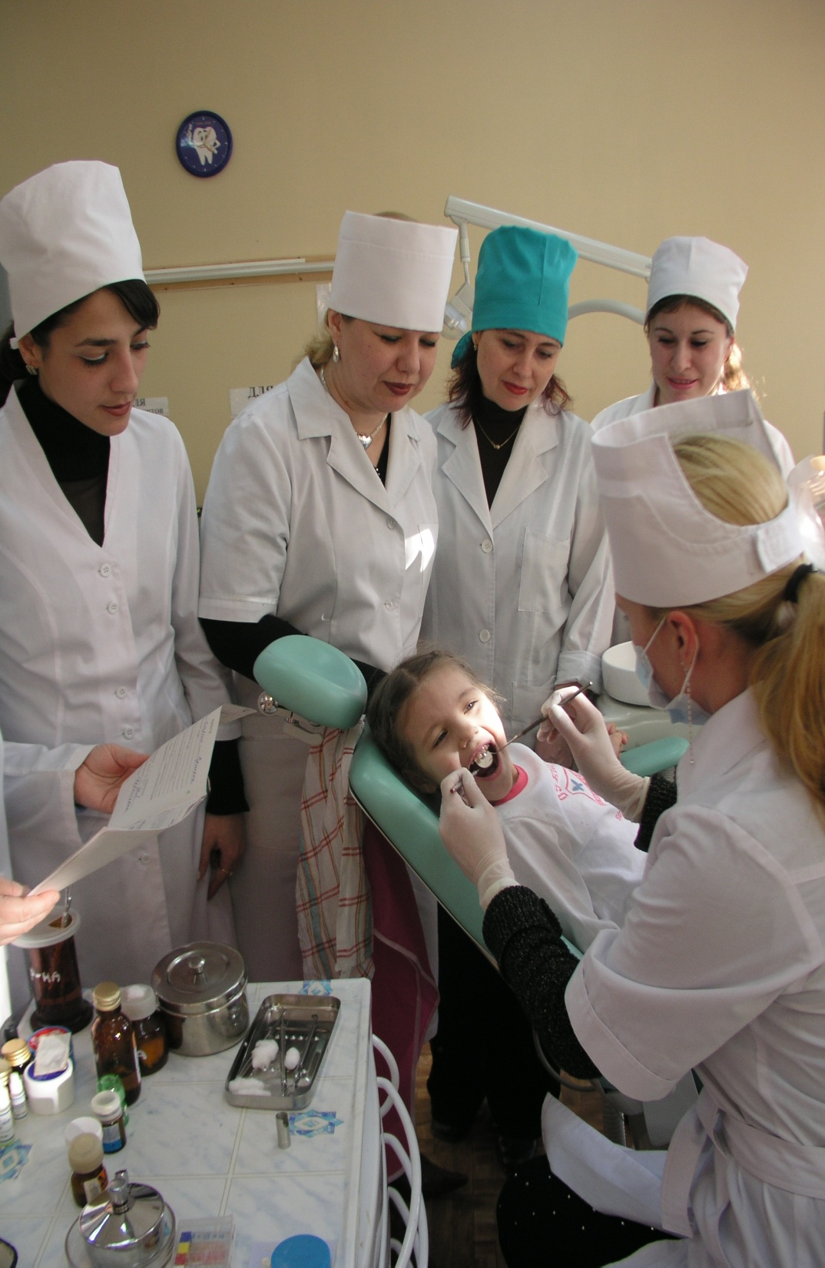
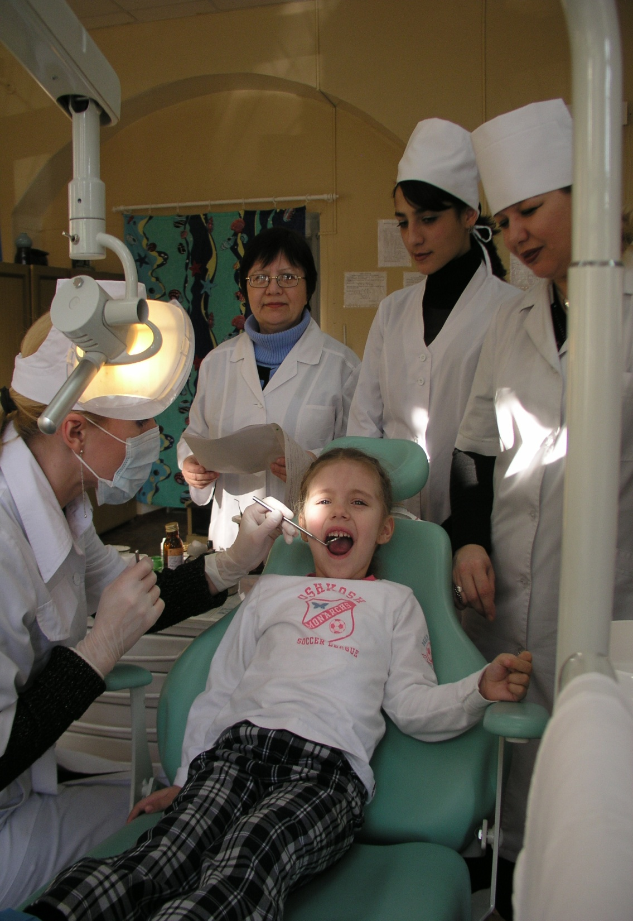
НА БАЗЕ ДЕТСКОЙ СТОМАТОЛОГИЧЕСКОЙ ПОЛИКЛИНИКИ ПРОВОДИТСЯ ОБУЧЕНИЕ ДЕТЕЙ ПРАВИЛЬНОЙ ГИГИЕНЕ ПОЛОСТИ РТА.

Slide 13
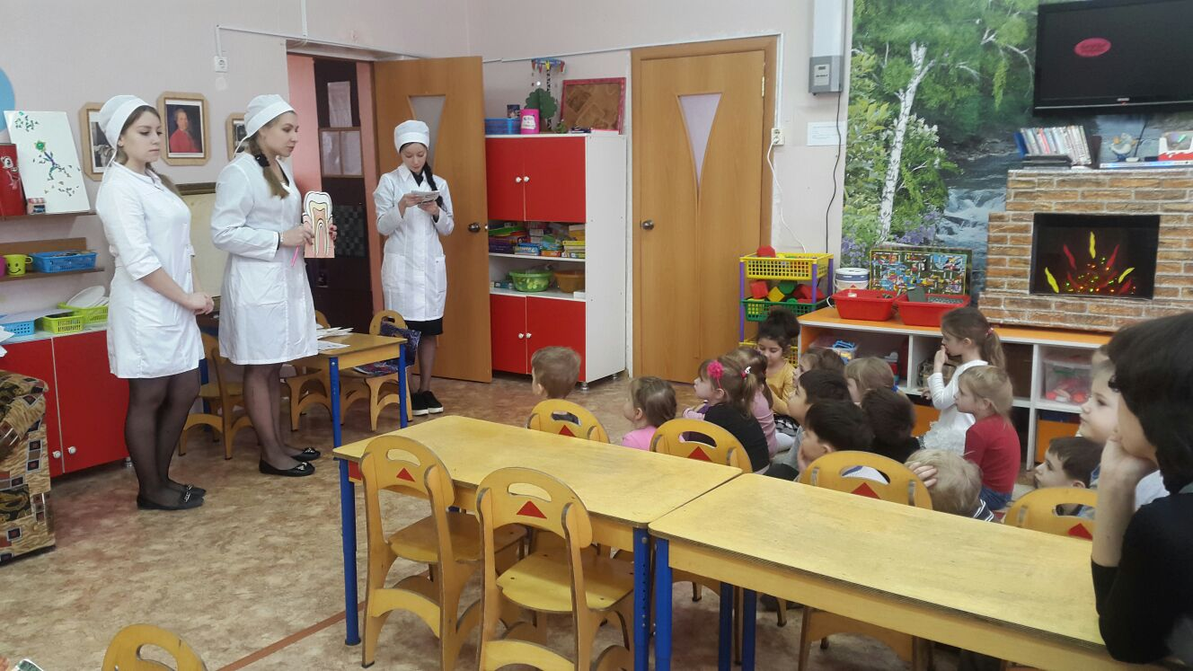
Наши студенты проводят в ДУ «Ёлочка» «Урок здоровья»

Slide 14
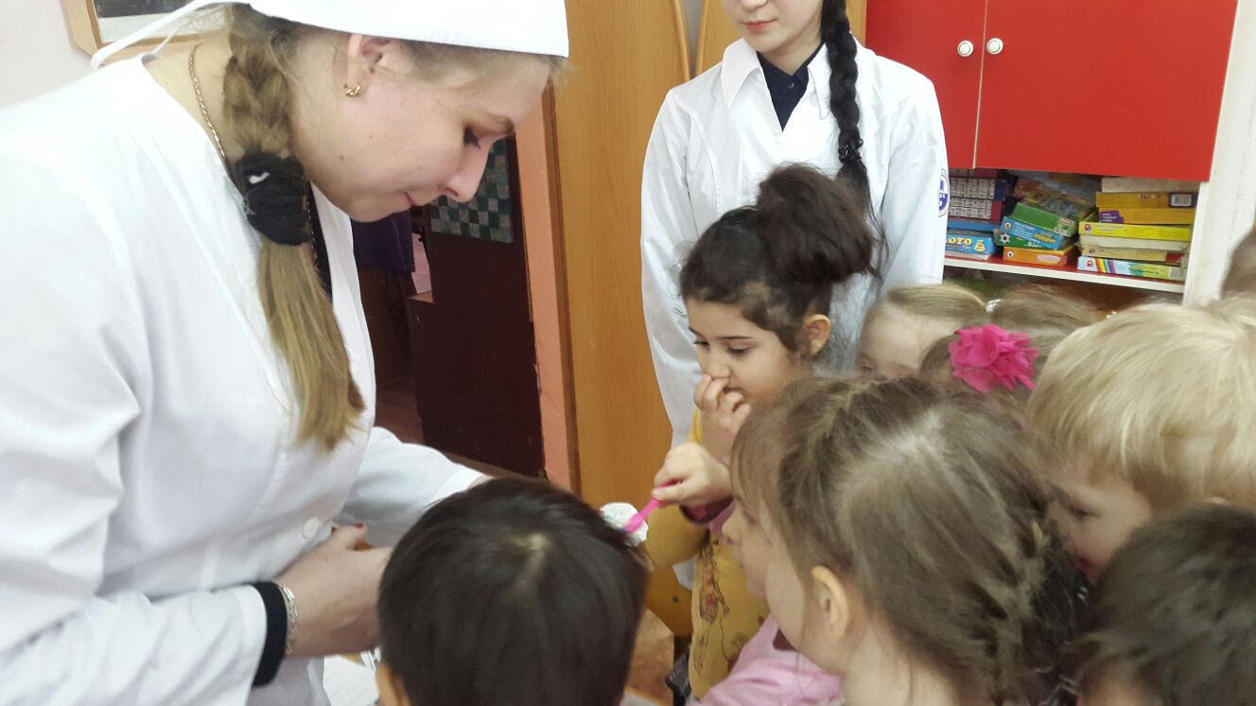

Slide 15
Санитарно- профилактическая:
- обучение пациентов индивидуальной гигиене полости рта;
- проведение санитарно- просветительной работы, направленной на гигиеническое воспитание населения, пропаганду здорового образа жизни, профилактику стоматологических заболеваний.

Slide 16
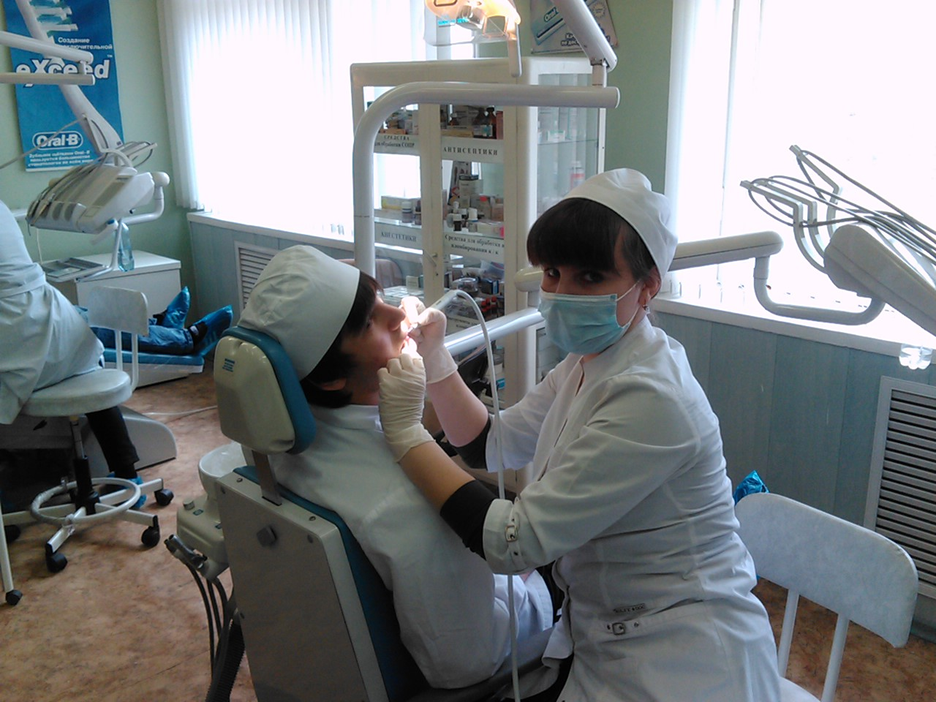
Практическое занятие по профессиональному модулю: «Профилактика стоматологических заболеваний»

Slide 17
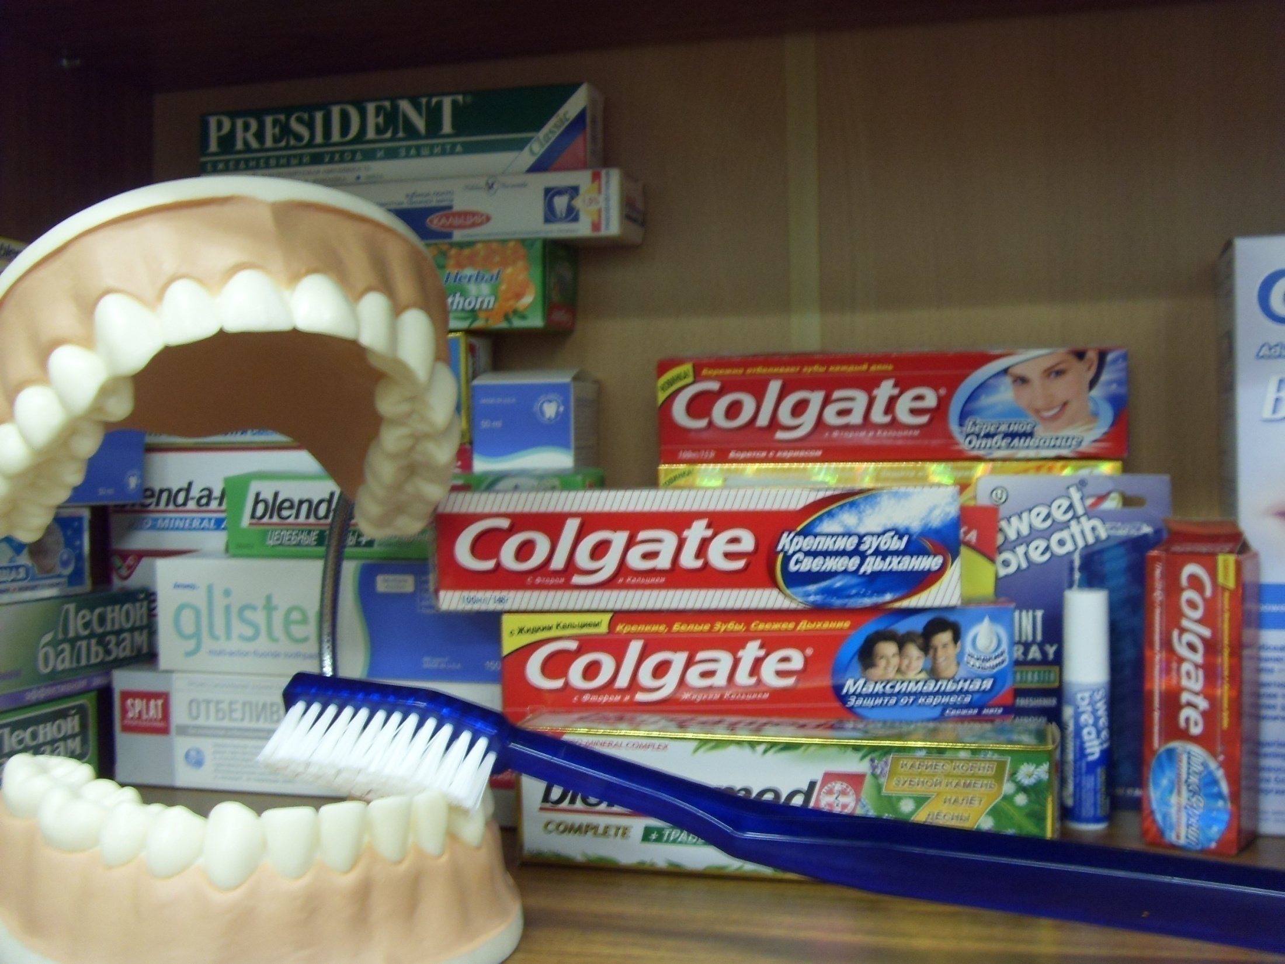
СПАСИБО ЗА ВНИМАНИЕ !

